Slide 1
Mercari Price Suggestion
Challenge
Can you automatically suggest product prices to online sellers?
Gabriele Ferrario - 817518 - g.ferrario@campus.unimib.it
Riccardo Pozzi - 807857 - r.pozzi@campus.unimib.it

Slide 2

Kaggle: Mercari Price Suggestion Challenge
Contesto:
suggerimento prezzi dei prodotti
regressione
Obiettivi:
valutazione approcci per rappresentazione di testi
valutazione layer neurali su testo
pre-processing testo
Tenendo conto dei costi computazionali
Notes:
ricordarsi “soprattutto testo”. termini di errore e computazionali

Slide 3
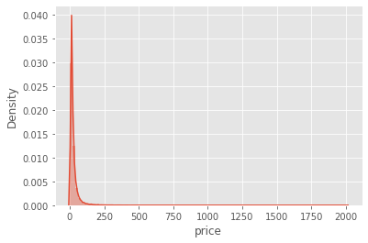
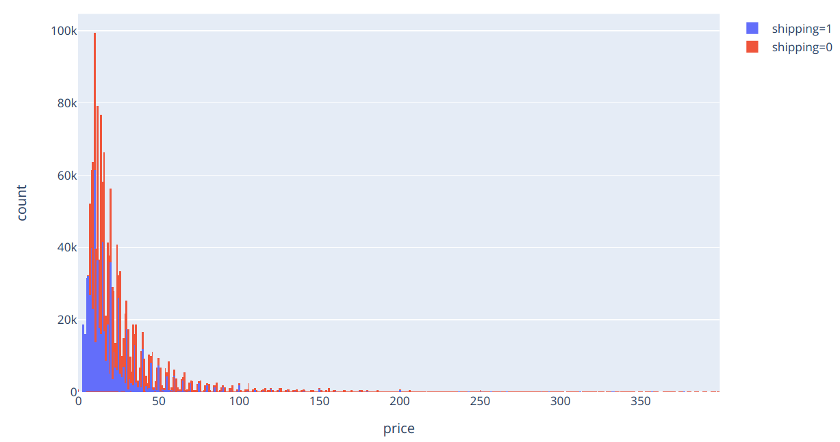
Dataset
1.39 milioni di prodotti
Caratterizzati da:
Price
Train id
Name
Shipping
Notes:
grafico distribuzione, quanti na ?
dire che abbiamo usato il dataset di train perchè il test non ha i prezzi

Slide 4
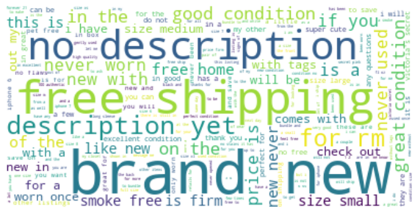
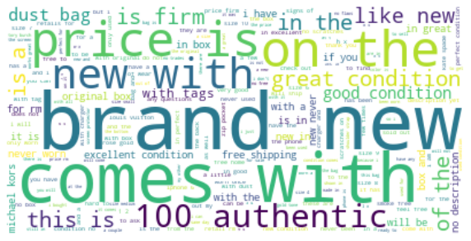
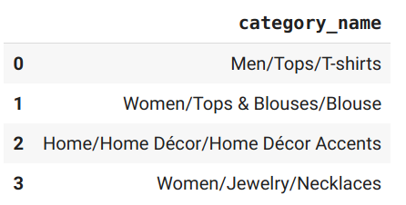
Dataset - Analisi
Item condition id
Category name
Brand name
Item description
prezzo<=30
prezzo>=100

Slide 5
Dataset - Text Preprocessing
Preprocessing limitato:
Lowercase
Punctuation
Preprocessing completo:
stopwords
emoji
|word| ⩽ 1
lemmatization
This keyboard is in great condition and works like it came out of the box. All of the ports are tested and work perfectly. The lights are customizable via the Razer Synapse app on your PC.
this keyboard great condition work like came box all port tested work perfectly the light customizable via razer synapse app pc
Notes:
prezzi, sottocategorie (qui?)

Slide 6
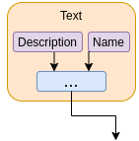
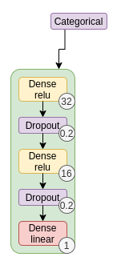
Template del Modello
Features non testuali:
punto di riferimento
Notes:
meglio categoriche? presentare il modello

Slide 7
Rappresentazione del testo
BoW
Tf-Idf
Word Embedding (Keras)
Word Embedding pre-trainato (GloVe)
Transformer (Distilbert)
Notes:
magari un immagine del modello per ognuno.
procediamo magari per famiglia

Slide 8
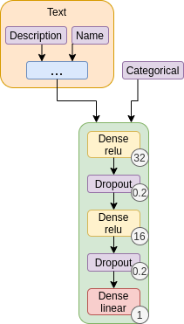
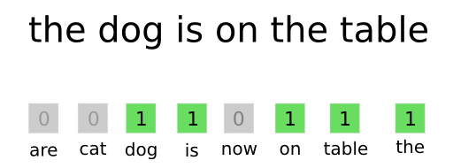
Rappresentazione del testo - BoW
numero delle occorrenze
dimensionalità vettori
vettori sparsi
Notes:
dimensionalità vocabolario

Slide 9

Rappresentazione del testo - Tf-Idf
Notes:
accennare al numero di neuroni?

Slide 10
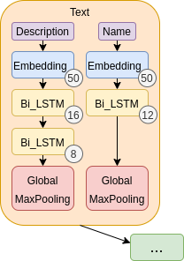
Rappresentazione del testo - Word Embedding
vettori densi
dimensionalità limitata
relazioni semantiche e sintattiche
Keras Embedding Layer

Slide 11
Rappresentazione del testo - GloVe
statistiche globali di co-occorrenza
modelli pre-addestrati
GloVe6B (Wikipedia 2014 + Gigaword 5) 50d
GloVe840B (Common Crawl) 300d
Notes:
introdurre layer rnn e global pooling?

Slide 12
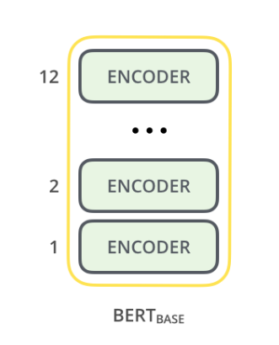
Rappresentazione del testo - BERT
Transformers:
encoder-decoder
attention
BERT - Distilbert
bidirectional
encoder
Knowledge distillation
feature-based approach
Notes:
bert sequenze o set?

Slide 13


Valutazione
Train - Validation - Test
RMSLE
Training:
Adam
Batchsize = 256
EarlyStopping
validation
patience = 3
restore
Google Colab
Notes:
Funziona solo con i numeri positivi, viene valutato sul rapporto e riduce il gap tra errori elevati e errori lievi → errore relativo e non assoluto (stesso peso per numeri alti e bassi)
Root mean squared logarithmic error

Slide 14
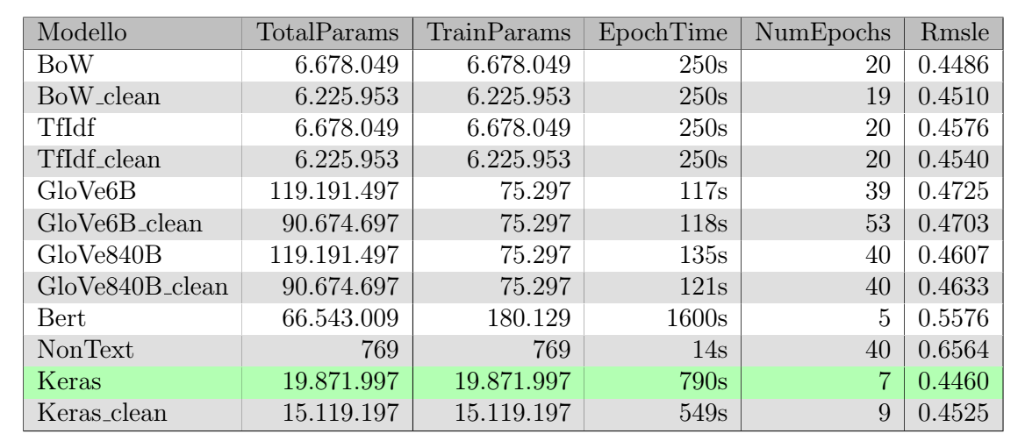
Risultati
Notes:
con grafici e tabelle

Slide 15
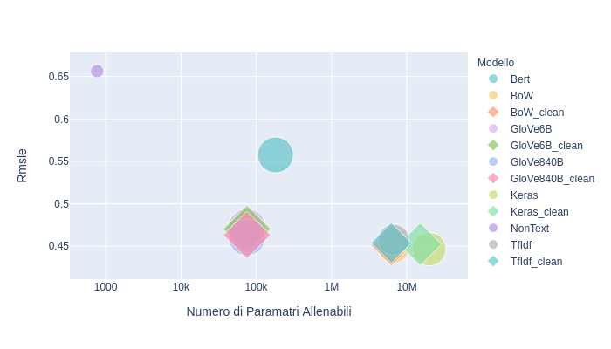
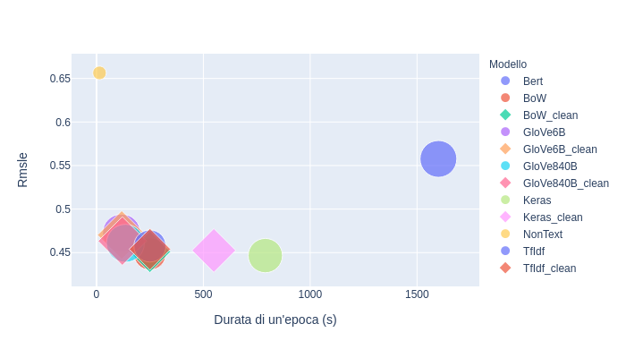
Risultati
Notes:
bert dataset limitato

Slide 16
Conclusioni
Pre-processing del testo → generalmente non efficace
RNN
LSTM
GRU
Bidirectional LSTM
Word Embedding Keras → Migliori performance wrt errore
Bag of Words → Buon compromesso: semplice e computazionalmente economico ma buone performance
GloVe pre-trainati → i più veloci
BERT → risorse insufficienti, ma promettente
Notes:
parlare di con e global max pooling

Slide 17
Sviluppi Futuri
Preprocessing testo
Word Embedding pretrainati come punto di partenza
Bert

